Slide 1

WebAssembly Micro Runtime 多线程管理
徐君, Intel
2021-06-19

Slide 2
目录
WebAssembly Micro Runtime(WAMR)项目简介
WAMR线程管理架构及实现
WAMR pthread适配层
Tensorflow-lite多线程实验结果

Slide 3
WebAssembly Micro Runtime(WAMR)项目简介
Notes:
简要介绍什么是wasm、什么是WAMR、WAMR设计的核心理念

Slide 4

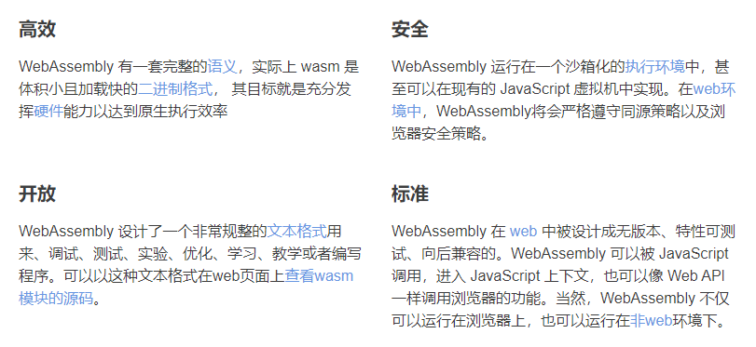
什么是WebAssembly ?
WebAssembly / wasm 是一个可移植、体积小、加载快并且兼容 Web 的全新格式

Slide 5
WAMR 技术参数
实现语言：C
解释器：fast and classic分别面向速度优先和内存优先
AOT/JIT编译后端：LLVM
目标文件大小
VMCore – 60K for AoT, 90K for interpreter
150K for the whole runtime
自主实现的AoT loader，支持多个平台
SIMD支持
SGX/TDX 一等公民支持
Wasm多线程特性与pthread支持
Reference type, multi-modules
CPU arch support：
X86-64, X86-32
ARM, THUMB, AARCH64
MIPS
XTENSA
RISCV
Platform support：
Linux, SGX(Linux)
Windows
MacOS
Android
Zephyr, AliOS Things
VxWorks
Nuttx, RT-thread
workload：
Tensorflow-lite
XNNPack
Wasm-av1
Bwa
meshoptimizer

Slide 6
WAMR设计理念
高效
基于LLVM编译框架提供接近原生的执行性能
实用
提供SDK、使用示例及丰富的API
可靠
完全兼容W3C规范；模块化设计，保障核心引擎的独立性
轻量
高级特性可选择性关闭，保证核心引擎的简洁性

Slide 7
WAMR线程管理架构及实现

Slide 8
WAMR技术架构
VMCore
App framework
Interpreter Engine
AOT/JIT Engine
wasm loader
mini loader
AOT loader
Timer
wasm instantiator
AOT instantiator
classic interp
fast interp
AOT compiler
Pub/Sub
Native Lib Engine
Request/Response
native lib invoker
native lib manager
Thread manager
Sensor
libc builtin
libc WASI
lib pthread
Shared Lib
lvgl
mem allocator
util lib
Platform layer
App manager
thread/queue/msg
App external service
(install/uninstall)
Runtime glue
layer
Msg router
Network parser
Notes:
简单介绍WAMR整体架构，引出今天要讲的thread manager和lib pthread

Slide 9
执行机制（宏观流程）
WAMR Engine
create exec_env
load
wasm module instance
wasm exec env
bytecode
wasm module
instantiate
Notes:
介绍WAMR内部的主要数据结构

Slide 10
执行机制（执行环境）
wasm exec env
wasm module instance
控制寄存器
操作栈
Wasm module
WASI
context
globals
frame_sp
frame_ip
……
tables
imports
exports
栈边界寄存器
stack top
线性内存
stack bottom
Notes:
详细介绍exec_env的结构，每部分的作用，解释操作栈和辅助栈的区别

Slide 11
执行机制（线性内存与堆栈）
线性内存
数据段
（辅助）栈
堆
栈增长方向
stack top
(wasm global)
stack
bottom
多线程需求：
共享数据段和堆区
独享辅助栈
Notes:
介绍线性内存的结构，根据多线程的特点（共享heap，独享stack），引出WAMR多线程管理需要解决的问题

Slide 12
共享线性内存
Built with no-shared memory
List link
inst1
inst2
inst3
Module ref
shared memory global list
Memory inst
ref count
wasi ctx
mem1
mem2
mem3
if non-shared:
no change
else:
if module-not-in-list:
create memory and append into the list
else:
use the memory inst in the list directly
ref count + 1
Built with shared memory
inst1
inst2
inst3
mem
Notes:
如何解决共享内存的问题

Slide 13
独享辅助栈
(共享)线性内存
数据段
栈(线程1)
栈(线程2)
栈(线程3)
栈(线程4)
堆
stack top
(thread 1)
stack top
(thread 2)
stack top
(thread 3)
stack top
(thread 4)
Notes:
如何解决独享辅助栈的问题

Slide 14
线程管理架构
wasm exec env
wasm exec env
wasm exec env
wasm module instance
控制寄存器
操作栈
wasm module instance
控制寄存器
操作栈
wasm module instance
控制寄存器
操作栈
Wasm module
WASI
context
globals
frame_sp
Wasm module
WASI
context
globals
frame_sp
Wasm module
WASI
context
globals
frame_sp
frame_ip
frame_ip
frame_ip
tables
imports
exports
……
tables
imports
exports
……
tables
imports
exports
……
栈边界寄存器
栈边界寄存器
栈边界寄存器
线性内存
stack top
线性内存
stack top
线性内存
stack top
stack bottom
stack bottom
stack bottom
Notes:
多个线程对应多个exec_env

Slide 15
线程管理架构
wasm exec env
wasm exec env
wasm exec env
wasm module instance
控制寄存器
操作栈
wasm module instance
控制寄存器
操作栈
wasm module instance
控制寄存器
操作栈
Wasm module
WASI
context
globals
frame_sp
Wasm module
WASI
context
globals
frame_sp
Wasm module
WASI
context
globals
frame_sp
frame_ip
frame_ip
frame_ip
tables
imports
exports
……
tables
imports
exports
……
tables
imports
exports
……
栈边界寄存器
栈边界寄存器
栈边界寄存器
stack top
stack top
stack top
stack bottom
stack bottom
stack bottom
数据段
栈(线程1)
栈(线程2)
栈(线程3)
栈(线程4)
堆
共享线性内存
Notes:
当wasm文件以pthread模式编译时，初始化后他们的实例将引用同一块共享内存

Slide 16
线程管理架构
wasm exec env
wasm exec env
wasm exec env
wasm module instance
控制寄存器
操作栈
wasm module instance
控制寄存器
操作栈
wasm module instance
控制寄存器
操作栈
Wasm module
WASI
context
globals
frame_sp
Wasm module
WASI
context
globals
frame_sp
Wasm module
WASI
context
globals
frame_sp
frame_ip
frame_ip
frame_ip
tables
imports
exports
……
tables
imports
exports
……
tables
imports
exports
……
栈边界寄存器
栈边界寄存器
栈边界寄存器
stack top
stack top
stack top
stack bottom
stack bottom
stack bottom
数据段
栈(线程1)
栈(线程2)
栈(线程3)
栈(线程4)
堆
共享
共享
Notes:
辅助栈的分配

Slide 17
线程管理架构
slot 0
slot 1
slot 2
未占用
wasm exec env
wasm exec env
wasm exec env
wasm exec env
cluster
wasm module instance
控制寄存器
操作栈
wasm module instance
控制寄存器
操作栈
wasm module instance
控制寄存器
操作栈
wasm module instance
控制寄存器
操作栈
Wasm module
WASI
context
globals
frame_sp
Wasm module
WASI
context
globals
frame_sp
Wasm module
WASI
context
globals
frame_sp
Wasm module
WASI
context
globals
frame_sp
frame_ip
frame_ip
frame_ip
frame_ip
tables
imports
exports
……
tables
imports
exports
……
tables
imports
exports
……
tables
imports
exports
……
栈边界寄存器
栈边界寄存器
栈边界寄存器
栈边界寄存器
stack top
stack top
stack top
stack top
stack bottom
stack bottom
stack bottom
stack bottom
未占用
数据段
栈(线程1)
栈(线程2)
栈(线程3)
栈(线程4)
堆
Notes:
由cluster来管理一个app的多个exec_env，负责辅助栈空间的分配

Slide 18
线程管理架构
wasm exec env
wasm exec env
wasm exec env
wasm exec env
Cluster 1
(app 1)
wasm module instance
控制寄存器
操作栈
wasm module instance
控制寄存器
操作栈
wasm module instance
控制寄存器
操作栈
wasm module instance
控制寄存器
操作栈
Wasm module
WASI
context
globals
frame_sp
Wasm module
WASI
context
globals
frame_sp
Wasm module
WASI
context
globals
frame_sp
Wasm module
WASI
context
globals
frame_sp
frame_ip
frame_ip
frame_ip
frame_ip
tables
imports
exports
……
tables
imports
exports
……
tables
imports
exports
……
tables
imports
exports
……
栈边界寄存器
栈边界寄存器
栈边界寄存器
栈边界寄存器
stack top
stack top
stack top
stack top
stack bottom
stack bottom
stack bottom
stack bottom
wasm exec env
wasm exec env
wasm exec env
wasm exec env
Cluster 2
(app 2)
wasm module instance
控制寄存器
操作栈
wasm module instance
控制寄存器
操作栈
wasm module instance
控制寄存器
操作栈
wasm module instance
控制寄存器
操作栈
Wasm module
WASI
context
globals
frame_sp
Wasm module
WASI
context
globals
frame_sp
Wasm module
WASI
context
globals
frame_sp
Wasm module
WASI
context
globals
frame_sp
frame_ip
frame_ip
frame_ip
frame_ip
tables
imports
exports
……
tables
imports
exports
……
tables
imports
exports
……
tables
imports
exports
……
栈边界寄存器
栈边界寄存器
栈边界寄存器
栈边界寄存器
stack top
stack top
stack top
stack top
stack bottom
stack bottom
stack bottom
stack bottom
Cluster 3
(app 3)
wasm exec env
wasm exec env
wasm exec env
wasm exec env
wasm module instance
控制寄存器
操作栈
wasm module instance
控制寄存器
操作栈
wasm module instance
控制寄存器
操作栈
wasm module instance
控制寄存器
操作栈
Wasm module
WASI
context
globals
frame_sp
Wasm module
WASI
context
globals
frame_sp
Wasm module
WASI
context
globals
frame_sp
Wasm module
WASI
context
globals
frame_sp
frame_ip
frame_ip
frame_ip
frame_ip
tables
imports
exports
……
tables
imports
exports
……
tables
imports
exports
……
tables
imports
exports
……
栈边界寄存器
栈边界寄存器
栈边界寄存器
栈边界寄存器
stack top
stack top
stack top
stack top
stack bottom
stack bottom
stack bottom
stack bottom
Notes:
每个app对应一个cluster

Slide 19
WAMR pthread适配层
Notes:
以上介绍了WAMR的线程管理模块，但是这个模块主要负责如何管理runtime内部的数据，如何处理共享内存、独享辅助栈等核心问题，而为了让wasm app能够使用pthread相关功能，还需要一个pthread适配层来提供服务

Slide 20
Pthread 适配层架构
未来还有其他依赖
thread manager的组件
wasm app
提供接口供app调用
pthread library
debugger
调用thread manager接口
Thread manager
VM Engine
Notes:
有了thread manager之后便可以基于它来创建更多的组件/库，比如pthread library，以及未来debugger模块也需要与thread manager进行交互

Slide 21
Pthread适配层工作流程
Wasm app
Lib pthread
Thread manager
int main() {
pthread_create(&tid, NULL, foo, NULL);
// …
}
pthread_create_api(…) {
// 申请线程信息节点
调用thread manager API创建线程
// 将线程id通过tid传出
// 返回
}
thread_mgr_create_thread(…) {
// 检查线程slot是否够用，申请执行环境，分配辅助栈空间
// 创建native线程，执行thread_manager_start_routine
// 返回
}
void *foo(void *) {
// …
}
pthread_start_routine(…) {
// 线程状态处理
// 执行被调用wasm函数
// 清理线程数据
// 退出
}
thread_manager_start_routine(…) {
// 回调pthread_start_routine
// 销毁执行环境，释放辅助栈空间
// 退出native线程
}
Notes:
pthread wrapper的调用流程

Slide 22
Lib-pthread线程信息管理
typedef struct ThreadInfoNode {
wasm_exec_env_t exec_env; // 执行环境
uint32 handle; // 全局唯一ID
uint32 type; // 类型(thread/mutex/cond)
uint32 status;
union {
korp_tid thread;
korp_mutex *mutex;
korp_cond *cond;
} u;
} ThreadInfoNode;
Wasm app
int main() {
pthread_create(&tid, NULL, foo, NULL);
// …
}
Notes:
Thread信息节点数据结构定义

Slide 23
Lib-pthread线程信息管理
List link
List link
List link
Cluster 1
Cluster 2
…
Cluster n
thread_info_map
thread_info_map
thread_info_map
key
1
2
3
exec_env,
handle: 1
type: mutex
status:
*mutex
exec_env,
handle: 2
type: thread
status: active
thread_id
exec_env,
handle: 3
type: thread
status: active
thread_id
value
Notes:
每个cluster的信息管理。所有信息全部由lib-pthread库自己维护，对VM Engine 0侵入

Slide 24
线程暂停与终止
解释器模式：
在BR、CALL等控制指令处检查exec_env中的suspend_flags
AOT/JIT模式：
在生成代码时，BR、CALL等指令处插入检查suspend_flags的代码
31
0
reserved
Suspend flag
Termination flag

Slide 25
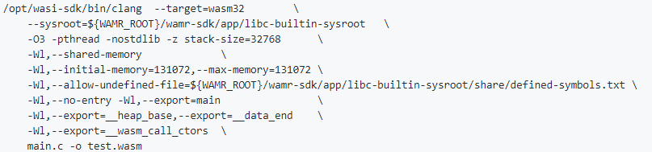
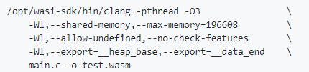
Wasm APP编译
Built with libc-builtin
Built with WASI

Slide 26
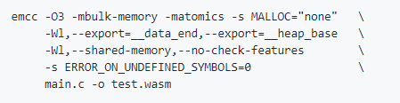
Wasm APP编译
Built with emcc
更多细节：
https://github.com/bytecodealliance/wasm-micro-runtime/blob/main/doc/pthread_library.md

Slide 27
其他
线程本地存储
异常处理
线程返回结果暂存
Notes:
时间关系不再展开，简单介绍

Slide 28
Tensorflow-lite多线程实验结果

Slide 29
结果对比
线程数 |  | 1 | 2 | 4 | 8
Inference time (us) | WAMR | 118376 | 60950.1 | 32856.8 | 17754.4
 | native | 101957 | 53011.8 | 27446.8 | 15638

Slide 30
Thanks
https://github.com/bytecodealliance/wasm-micro-runtime
欢迎加入WAMR社区

Slide 31
backup

Slide 32
pthread API 支持列表
/* Thread APIs */
int pthread_create(pthread_t *thread, const void *attr,
void *(*start_routine) (void *), void *arg);
int pthread_join(pthread_t thread, void **retval);
int pthread_detach(pthread_t thread);
int pthread_cancel(pthread_t thread);
pthread_t pthread_self(void);
void pthread_exit(void *retval);
/* Mutex APIs */
int pthread_mutex_init(pthread_mutex_t *mutex,
const void *attr);
int pthread_mutex_lock(pthread_mutex_t *mutex);
int pthread_mutex_unlock(pthread_mutex_t *mutex);
int pthread_mutex_destroy(pthread_mutex_t *mutex);
/* Cond APIs */
int pthread_cond_init(pthread_cond_t *cond, const void *attr);
int pthread_cond_wait(pthread_cond_t *cond,
pthread_mutex_t *mutex);
int pthread_cond_timedwait(pthread_cond_t *cond,
pthread_mutex_t *mutex,
unsigned int useconds);
int pthread_cond_signal(pthread_cond_t *cond);
int pthread_cond_destroy(pthread_cond_t *cond);
/* Pthread key APIs */
int pthread_key_create(pthread_key_t *key, void (*destructor)(void *));
int pthread_setspecific(pthread_key_t key,
const void *value);
void *pthread_getspecific(pthread_key_t key);
int pthread_key_delete(pthread_key_t key);

